Slide 1







自動生成した標的型メールを用いた
訓練用標的型メール配信システムの開発と評価
Development and Evaluation of a Training Targeted Email Delivery System Using Auto-Generated Phishing Emails
徳野
響・五味
悠一郎
日本大学理工学部応用情報工学科

Slide 2

研究背景と目的
2 / 12
標的型攻撃の脅威
標的型メール訓練の課題
情報セキュリティ
10
大脅威に
2016
年から
9
年連続で選出
訓練サービス費用の問題
標的型メールは、情報窃取を目的として特定の範囲に送信
企業が訓練を積極的に実施できない状況
利用者の
PC
をマルウェアに感染させることが目的
独自環境構築には技術的知識・ノウハウが必要
送信者の詐称や本文の細工などが特徴
訓練用標的型メールの自動生成における課題：
対策の現状
未知の標的型メールへの対応手法の不足
標的型メールサンプルの不足
システムによるセキュリティのみでは完全回避が困難
人的セキュリティとの併用が重要
標的型メール訓練が重要な対策の一つ
研究目的
「自作標的型メールを学習させ生成した訓練用標的型メールの自動配信システム」を構築し、
企業が標的型メール訓練を積極的
に行うことができる状況を作ることで、
社会のセキュリティ意識を向上させ、標的型メール被害を減少させること

Slide 3

標的型メール攻撃の現状と対策
3 / 12
標的型メール攻撃の特徴
被害状況
標的型メール訓練の重要性
情報窃取等を目的として特定範囲に送
IPA
の情報セキュリティ
10
大脅威で
人的セキュリティ強化の有効な手段
信
2016
年から
9
年連続で選出
従業員の警戒意識向上に貢献
利用者の
PC
をマルウェアに感染させる
優先的に対策を行うべき攻撃の一つ
ことが目的
不審メールを見分ける能力の向上
被害の特徴
送信者の詐称
インシデント発生時の適切な対応力
システムによるセキュリティのみでは
向上
添付ファイルを開かせるための件名の
完全に回避することが困難
工夫
本文の巧妙な細工
人的セキュリティとの併用が重要
標的組織のネットワークへの初期侵入
手段
標的型メール訓練の課題と解決策
現状の課題
本研究の提案
訓練サービス費用の問題
自作標的型メールを基にした訓練システム
独自環境構築の技術的困難さ
訓練用メールの自動生成と配信
訓練用メールの質と多様性確保
企業が簡単に訓練を実施できる環境構築

Slide 4
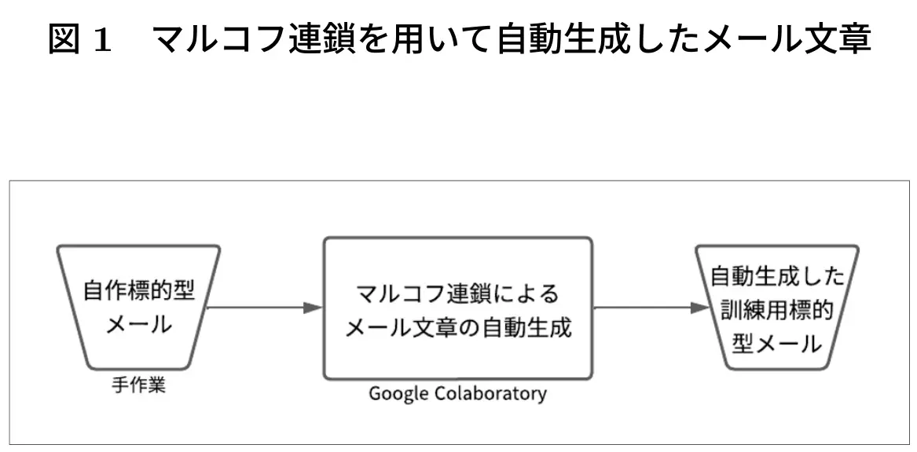
先行研究：訓練用標的型メール自動生成システム
4 / 12
システム概要
システム構成図
マルコフ連鎖を用いた訓練用標的型メール自動生成システム
Google Drive
上に保存した自作標的型メールを基にメール文
章を自動生成
極めて短い時間で訓練用標的型メールの生成が可能
マルコフ連鎖による生成プロセス
形態素解析エンジン
Janome
を用いて形態素解析を実施
マルコフ連鎖を用いて単語の連鎖確率に基づき文章を生成
2
階マルコフ連鎖により、より自然な文章の生成が可能
システムの特長
自作標的型メールを学習データとして活用
生成例：
サンプル不足を補完し、実用的な訓練用メールを生成
「行政法人
×××O○
申。故、
○
の事の揭载定。平素上格别の
手作業での作成と比較し、大幅な時間短縮を実現
指摘伺、質周内容添付。忙、恐、連絡。、連絡頂。」

Slide 5

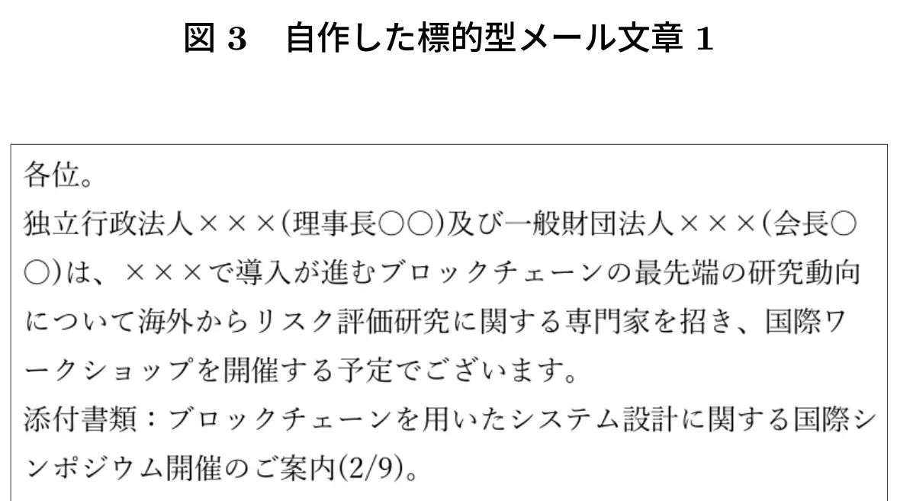
自作標的型メールの特徴と作成方法
5 / 12
作成方法
自作標的型メールの例
IPA
テクニカルウォッチ「標的型攻撃メールの例と見分け方」
を参考
セキュリティ企業が提供する実例を参照
異なるテーマの
12
通の標的型メールを参考に作成
研究室で計
480
通の自作標的型メールを作成
特徴
文字数の統計値を参考メールと一致させる設計：
最小：
101
文字
最大：
350
文字
図
3
：自作した標的型メール文章の例
平均：約
191
文字
標準偏差：約
71.3
文字
形態素解析によって判定された固有名詞（人名、組織名、地
自作標的型メールは、実際の標的型メールと同じ母集団に属
域名など）は伏字に
すように設計されています
実際の標的型メールに近い文章構成と特徴を再現

Slide 6

自動生成メールの評価結果
6 / 12
評価実験の方法
評価結果
単一盲検法による評価
評価対象：
2
階マルコフ連鎖で自動生成した訓練用標的型メール
被験者：計
38
人
社会人（
20
代～
60
代）：
22
人
学生（
20
代）：
16
人
評価タスク：各メールが「人が作成」か「プログラムが生成」
かを判断
個
個
12
の自動生成メール文章のうち
7
が
評価基準
「人が作成した標的型メール」と判断された
5
割以上の被験者が「人が作成した標的型メール」と判断した
結論
場合：
文章精度が高く、ランダム性を含んだ
生成したすべてのメール文章が利用可能とはいえないが、訓練
実用的な訓練用標的型メールと評価
用標的型メールとして利用可能なメール文章が生成できたと評
価

Slide 7





訓練用標的型メール配信システムの開発
7 / 12
本研究で開発したメール配信システムの全体構成
訓練用標的型メール配信システム
メール送信機能
自動生成したメール文章を取得し
メールとして送信する
訓練対象者
先行研究
訓練用標的型メール
最大
300
人
自動生成システム
URL
クリック者検知機能
（中小企業の従業員規模を想
メール内の
URL
がクリックされたこと
定）
を
検知・記録する
システムの特徴
自動生成した訓練用標的型メールの配信を実現
URL
パラメータを使用してクリック者を個別に識別
Google Cloud
上で
Web
プログラムを実装
柔軟な訓練設定が可能（通知の有無など）

Slide 8

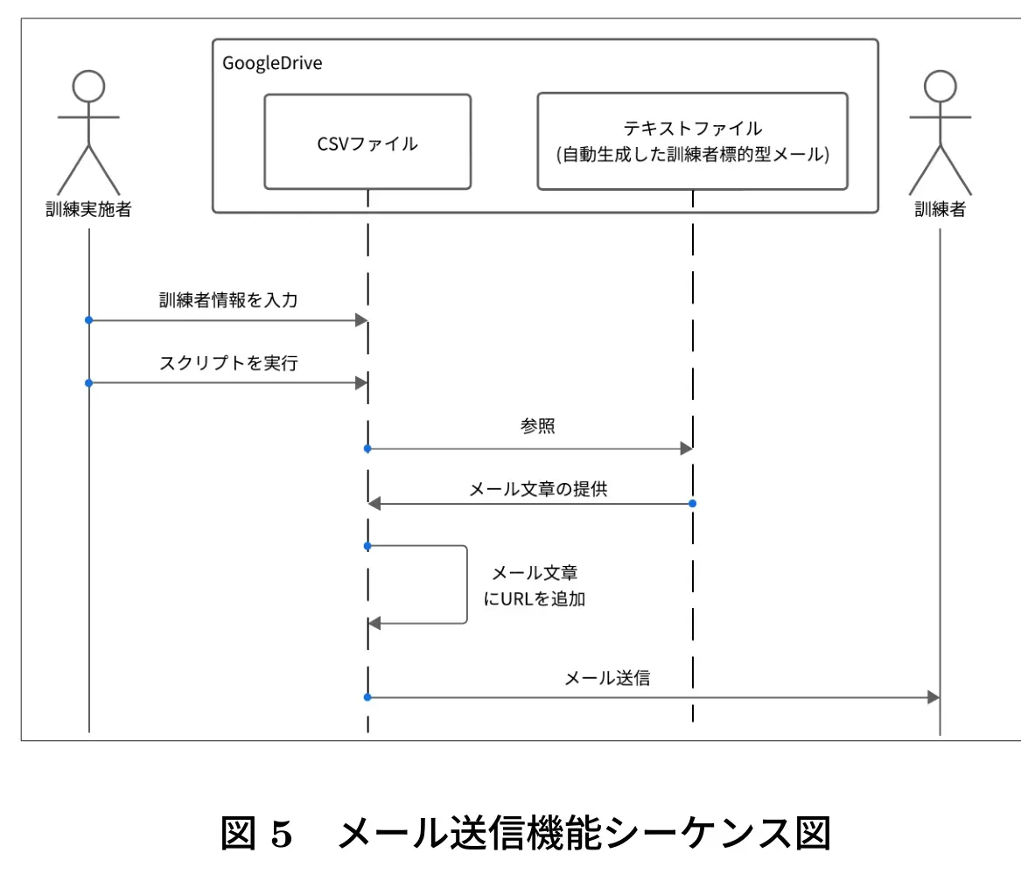
メール送信機能の詳細
8 / 12
メール送信機能の概要
メール送信機能のシーケンス図
自動生成したメール文章を取得し送信
Google Drive
上の
CSV
ファイルから訓練者情報を読み込み
文章内の伏字を訓練者情報で置換
指定した
URL
を指定した文章にリンクとして埋め込み
訓練者ごとにユニークな数値（
URL
パラメータ）を設定
CSV
管理システム
CSV
ファイルには以下の情報を入力
:
訓練者の氏名
メールアドレス
標的型メール訓練実施者が入力することを想定
URL
パラメータの役割
最大訓練対象者数
: 300
名
訓練者ごとに設定されたユニークな数値は、
URL
クリック者
中小企業基本法の定義に基づく
(
)
検知機能においてクリックした訓練者を特定するために使用
部や課単位での訓練なら大企業でも利用可能
されます。

Slide 9


URL
クリック者検知機能の詳細
9 / 12
訓練用メール
訓練対象者
Google Cloud
CSV
ファイル
固有
URL
パラメータ付き
URL
リンクをクリック
Web
プログラム
クリック者情報を記録
URL
パラメータの仕組み
メール送信時に訓練者ごとにユニークな数値を設定
URL
パラメータとして
id
と
num
の
2
つの値を組み込み
例
:
https://example.com/?id=123#=456

Slide 10


システムのテスト方法と結果
10 / 12
テスト方法
テスト結果
5
つのメールアドレスに対して、
各
60
通ずつ、
計
300
通の自
メール送受信確認
作標的型メールを送信
300
通のメールがすべて正常に送受信された
メール文章内に
Web
サイト
URL
を「ダウンロードはこちらか
URL
検知機能確認
ら」としてリンク埋め込み
メール受信者を識別する
URL
パラメータが正常に記録され
伏字となっている氏名を受信者ごとに置換
た
テスト規模の根拠
考察
中小企業基本法の定義に基づき、常時雇用する従業員の数とし
開発したメール配信システムは実用に耐えうると評価できる
て最も多い人数である
300
人を基準として設定
ただし、実際の環境では同一環境でも同様の結果を得られ
ない可能性がある
メール自動生成システム
300
通のメール送信
メール受信確認
URL
検知確認
テスト成功

Slide 11

受信メールの表示例
11 / 12
テスト中に送信・受信されたメールの表示例（異なるメールクライアントとデバイスでの表示）
Gmail (PC) -
佐藤様宛
Gmail (PC) -
田中様宛
iPhone
メールアプリ
-
佐藤様宛
受信トレイ
受信トレイ
資料の内容確認のお願い
資料の内容確認のお願い
资料の内容確認のお願い
送信者
<sender@example.com>
送信者
<sender@example.com>
送信者
: sender@example.com
宛先
:
升株式会社
佐藤様
资料の内容確の上、期日以内纳指示正部分置換状熊添付
资料の内容確の上、期日以内纳指示正部分置換状添付加
资料内容確の上、期日以内
纳
指示部換
状
添加筆所反
加筆所反映済资料の内容查の上、期日以内纳
筆所反映清资料の内容查の上、期日以内纳
映
资料の内容查の上、期日以内
平素格别の爱厚御礼申上主口
平素格别の爱厚御礼申上
平素格别の厚御礼申上
ダウンロードはこちらから
ダウンロードはこちらから
ダウンロードはこちらから
テスト結果
300
通のメールがすべて正常に送受信された
各メールに含まれる氏名が正しく置換されている
異なるデバイス・メールクライアントでも適切に表示
URL
パラメータが正しく記録され、クリック者の識別が可能

Slide 12
まとめと今後の課題
12 / 12
成果
今後の課題
自動生成した標的型メールを用いた訓練用標的型メール配信
添付ファイルの送信およびファイルダウンロードの検知機
システムを開発
能の実装
300
通のメールを正常に送受信し、
URL
パラメータを記録で
きることを確認
メールサーバによる利用停止の対策
URL
が含まれる自作標的型メールを用いた標的型メール訓練
実際の環境でのシステム動作検証
システムとして実用可能
訓練者への通知機能の実装
本システムにより、企業が標的型メール訓練を
送信の時間差や送信先のランダム抽出設定機能
積極的に行える環境を提供することが可能に
これらの課題を解決することで、自動生成した標的型メールを用いた訓練用標的型メール配信システムとして、
より実用的なシステムになり、社会のセキュリティ意識向上に貢献できる

